Slide 1


Аудит каналов распределения
Гиль Никита
Кардаш Степан
Климович Алексей

Slide 2
Стратегия сбыта
Компания ISsoft имеет эксклюзивную стратегию сбыта, поскольку работает с заказчиком напрямую.
 | Разработка программы по реализации продукта и услуг на рынке Западной Европы, а также США.
 | Разработка стратегии рекламы компании и план проведения различных популяризирующих мероприятий.
 | Осуществление постоянного мониторинга ситуации на рынке в сфере предоставляемых услуг.
 | Контроль качества выпускаемого продукта.
 | Обеспечение поддержки программного продукта на протяжении его жизненного цикла.

Slide 3

Каналы распределения
01
02
03
Персональные менеджеры по продажам.
Эксклюзивные мероприятия и презентации.
Партнерские программы.

Slide 4

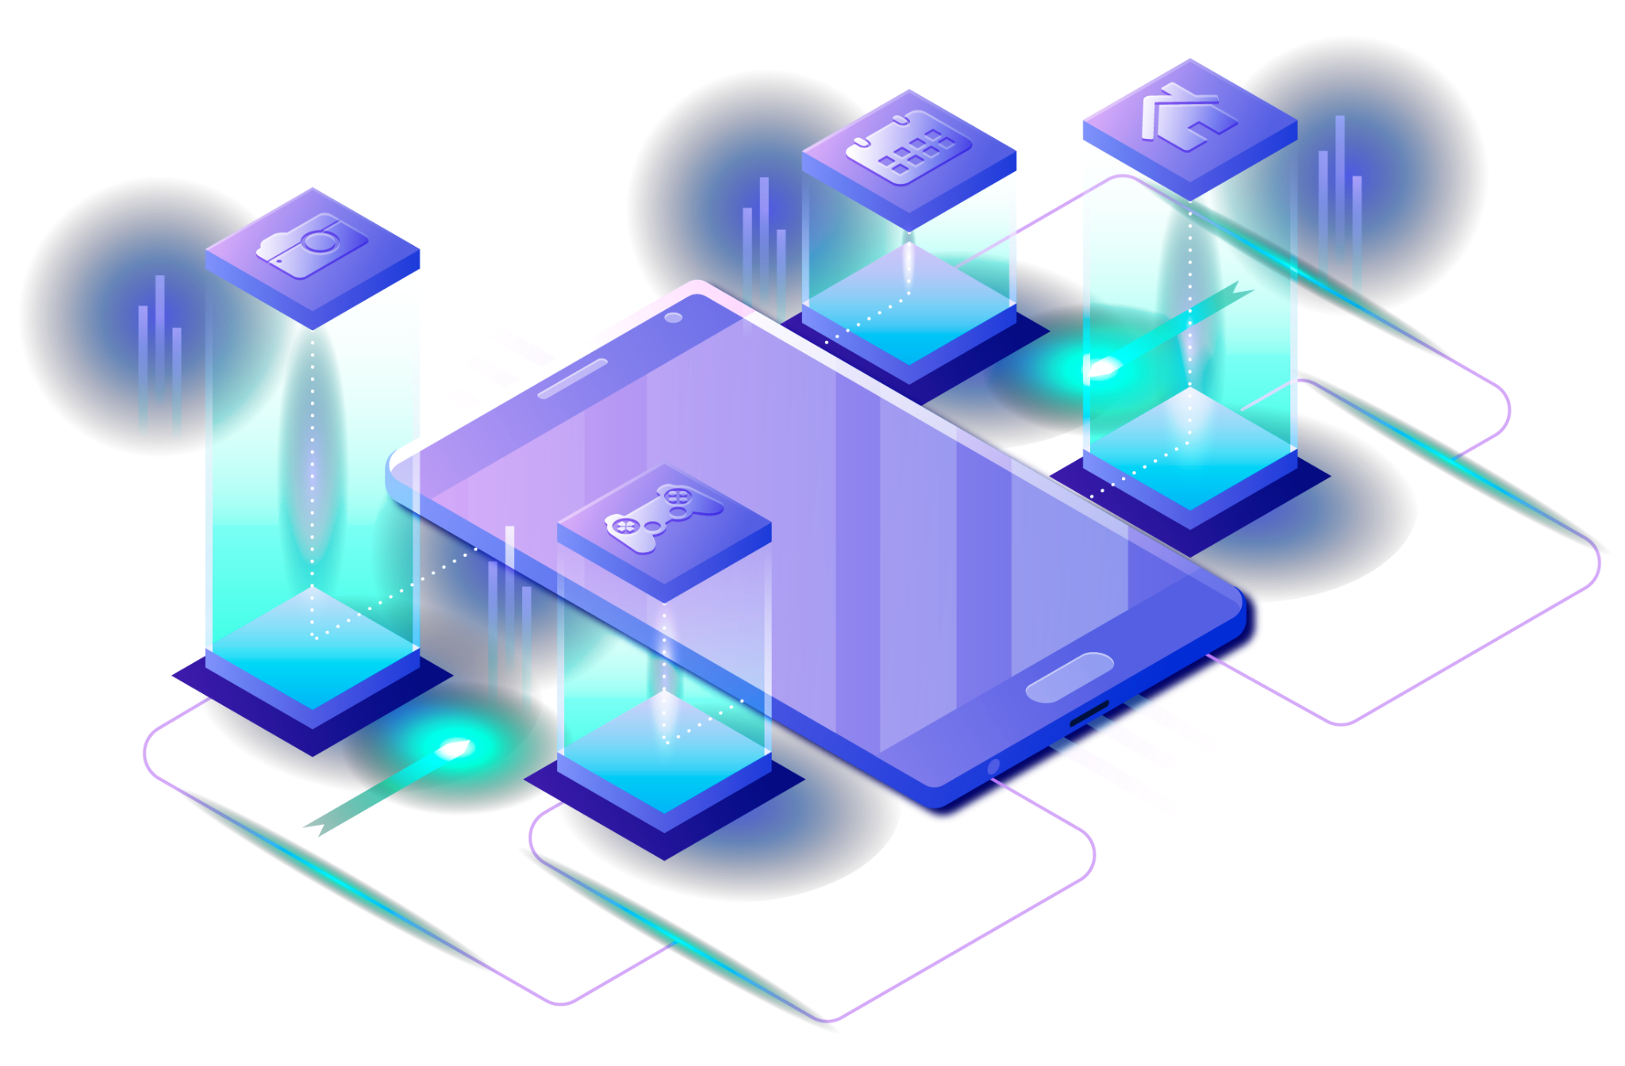

Типы посредников
Партнерские программы
Эксклюзивные мероприятия и презентации
Персональные менеджеры по продажам
В этом случае задействованы аффилированные посредники или партнеры. Они продвигают продукт и услуги компании в обмен на комиссионные или другие формы вознаграждения.
Здесь компания задействует различные виды посредников, включая организаторов мероприятий, PR-агентов и маркетинговые агентства. Они помогают в организации и проведении мероприятий, а также в продвижении продуктов или услуг во время этих мероприятий
Прямые представители компании, которые работают напрямую с клиентами. Они выполняют функции торговых агентов, представляя интересы компании и продвигая ее продукты или услуги.

Slide 5

СРЕДНЕЕ КОЛИЧЕСТВО УРОВНЕЙ В КАНАЛАХ РАСПРЕДЕЛЕНИЯ
В каналах распределения B2B it-компании можно выделить следующие уровни:
Производитель (it-компания)
Оптовый дистрибьютор или прямые продажи от производителя
Корпоративные клиенты или партнеры

Slide 6

<5%
>50%
ОЦЕНКА НАДБАВКИ К ПЕРВОНАЧАЛЬНОЙ ЦЕНЕ ПРОДУКЦИИ
Процентная надбавка на продукт в ходе торговых действий может варьироваться в широком диапазоне. Например, для некоторых товаров она может составлять всего несколько процентов, в то время как для других продуктов она может достигать 50% и более. В IT-секторе, как уже упоминалось, надбавки могут быть значительно выше из-за особенностей модели бизнеса и спроса на продукцию.

Slide 7

СИСТЕМА МОТИВАЦИИ ПОСРЕДНИКОВ
Комиссионные
Бонусы за достижение определенных целей
Обучение и поддержка
Маркетинговая поддержка
Предоставление эксклюзивных прав на продажу продукции.

Slide 8


ПРОБЛЕМЫ В СУЩЕСТВУЮЩИХ КАНАЛАХ РАСПРЕДЕЛЕНИЯ
Управление каналами
Технологические проблемы
Проблемы с обслуживанием клиентов
Управление множеством каналов и партнеров может быть сложной задачей. Необходимо обеспечить эффективное взаимодействие между различными каналами и партнерами, а также управлять возникающими конфликтами.
В сфере IT технологии постоянно меняются, и компаниям необходимо постоянно обновлять свои системы и процессы, чтобы оставаться конкурентоспособными. Это может создать проблемы, если каналы распределения не могут быстро адаптироваться к новым технологиям.
Клиенты ожидают высокого уровня обслуживания, и если каналы распределения не могут предоставить этот уровень обслуживания, это может привести к уменьшению удовлетворенности клиентов и потере бизнеса.

Slide 9

КАНАЛ РАСПРЕДЕЛЕНИЯ ДЛЯ НОВОГО ПРОДУКТА
Компания ISsoft может использовать прямой канал распределения.
Например, можно создать web-приложения ”MED ASISTENT”, которое будет связано с нашим искусственным интеллектом. Данное приложение будет предоставлять услуги консультации в области медицины.

Slide 10
СПАСИБО!

